Slide 1
АВТОМАТИЗИРОВАННОЕ ПЛАНИРОВАНИЕ НА ОСНОВЕ АДАПТИВНОГО АЛГОРИТМА
ФИЛИАЛ МГУ В ГОРОДЕ СЕВАСТОПОЛЕ
Факультет компьютерной математики
Кафедра вычислительной математики
Направление подготовки «Прикладная математика и информатика» 01.03.02 (бакалавр)
Доклад по результатам выпускной квалификационной работы
Заричная Екатерина Викторовна
студентка учебной группы ПМ-401
Научный руководитель:
старший преподаватель кафедры алгоритмических языков факультета ВМК МГУ
Баева Наталия Валерьевна
Севастополь, 2025
Notes:
Здравствуйте, уважаемые председатель и члены аттестационой комиссии!
Меня зовут Екатерина Викторовна,
сегодня я представляю вашему вниманию результаты выпускной квалификационной работы по теме
[тема]
Научный руководитель работы - старший преподаватель кафедры АЯ Баева Наталия Валерьевна

Slide 2
Введение в предметную область
В области планирования времени существует ограниченное число решений с автоматизацией.
Предлагаемые решения с автоматизацией имеют:
Узкую специализацию
Ориентацию на конкретное учреждение
Низкую гибкость и масштабируемость
Закрытую архитектуру
При планировании без автоматизации вся нагрузка по составлению расписания возложена на пользователя.
Notes:
Актуальность работы обусловлена тем,
что в области планирования число решений с автоматизацией ограничено,
а те, что существуют, не находятся в открытом доступе, узкоспециализированы
и не могут быть применены в контекстах, отличных от тех, для которых они были
разработаны.

Slide 3
Постановка задачи
Цель: реализация программного инструмента для автоматизированного составления личного расписания с учётом пользовательских приоритетов на основе адаптивного алгоритма.
Предложить способ составления расписания на базе адаптивного алгоритма
Разработать математическую модель задачи планирования
Спроектировать и реализовать программный инструмент для автоматизированного построения расписания событий
Notes:
Для достижения поставленной цели требовалось решить следующие задачи:
Цель работы заключалась в создании программного инструмента для автоматизации
планирования личного времени с учётом пользовательских приоритетов на основе адаптивного алгоритма.
Для достижения поставленной цели требовалось решить следующие задачи:
Предложить способ составления расписания с помощью адаптивного алгоритма
Разработать математическую модель задачи планирования
Спроектировать и реализовать программный инструмент
для автоматизированного составления расписания

Slide 4
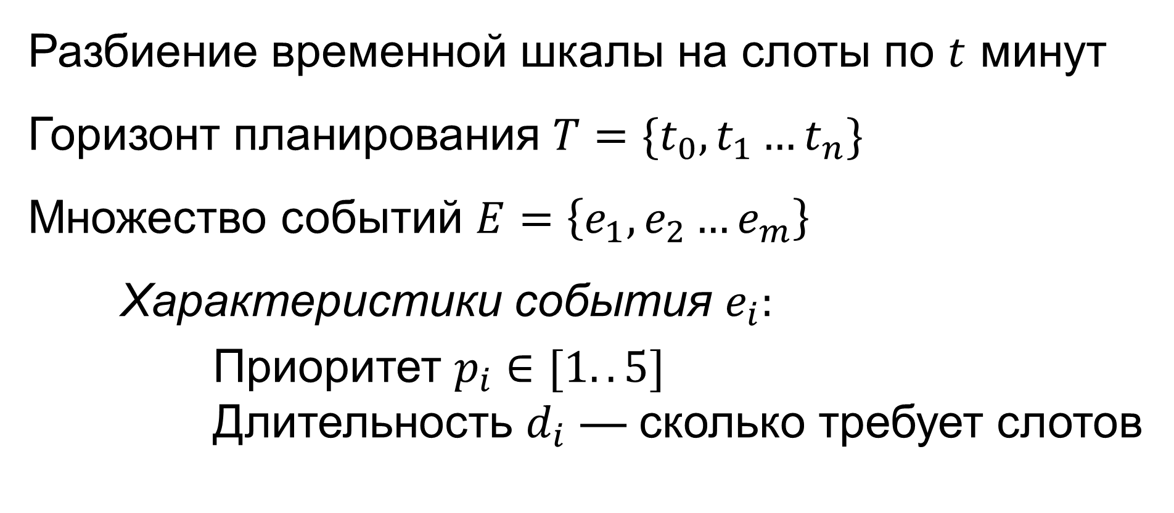
Архитектура: основные понятия
Разбиение временной шкалы на слоты по $t$ минут
Горизонт планирования $T=\{t_{0}, t_{1}…t_{n}\}$
Множество событий $E=\left\{e_{1}, e_{2}…e_{m}\right\}$
Характеристики события $e_{i}:$
Приоритет $p_{i}∈[1..5]$
Длительность $d_{i}$ — сколько требует слотов
Notes:
Для формализации задачи планирования необходимо перейти от непрерывного восприятия времени
к дискретному. Для этого временная шкала была разбита на фиксированные промежутки по t минут,
которые далее будут называться слотами.

Slide 5

Архитектура: представление времени
$$t_{i}= t_{0}+i∗t$$
Вектор доступности события
Значение 0 означает, что событие в принципе не может происходить в это время.
Значение 1 означает, что событие может происходить в это время.

Slide 6

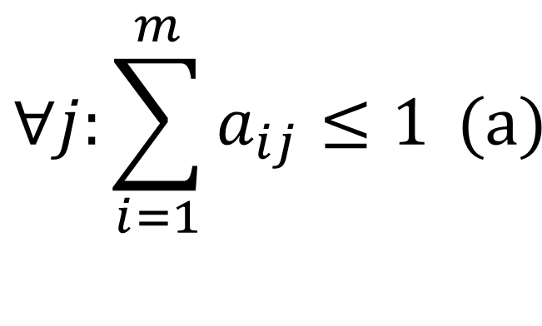
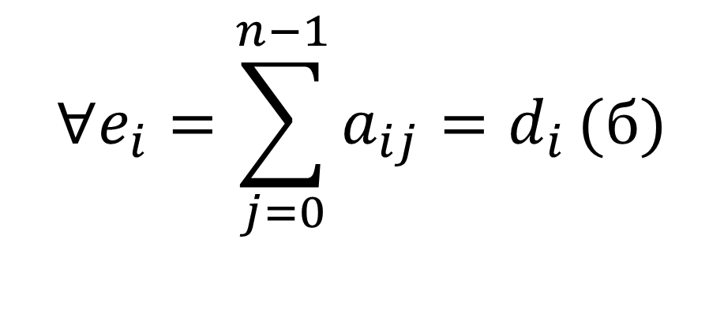
Архитектура: условия планирования
Векторы доступности событий объединяются в матрицу a:
Необходимые условия корректности расписания:
$$∀j:\sum_{i=1}^{m}{a_{ij}≤1} (а)$$
$$∀e_{i}=\sum_{j=0}^{n−1}{a_{ij}=d_{i}}(б)$$

Slide 7
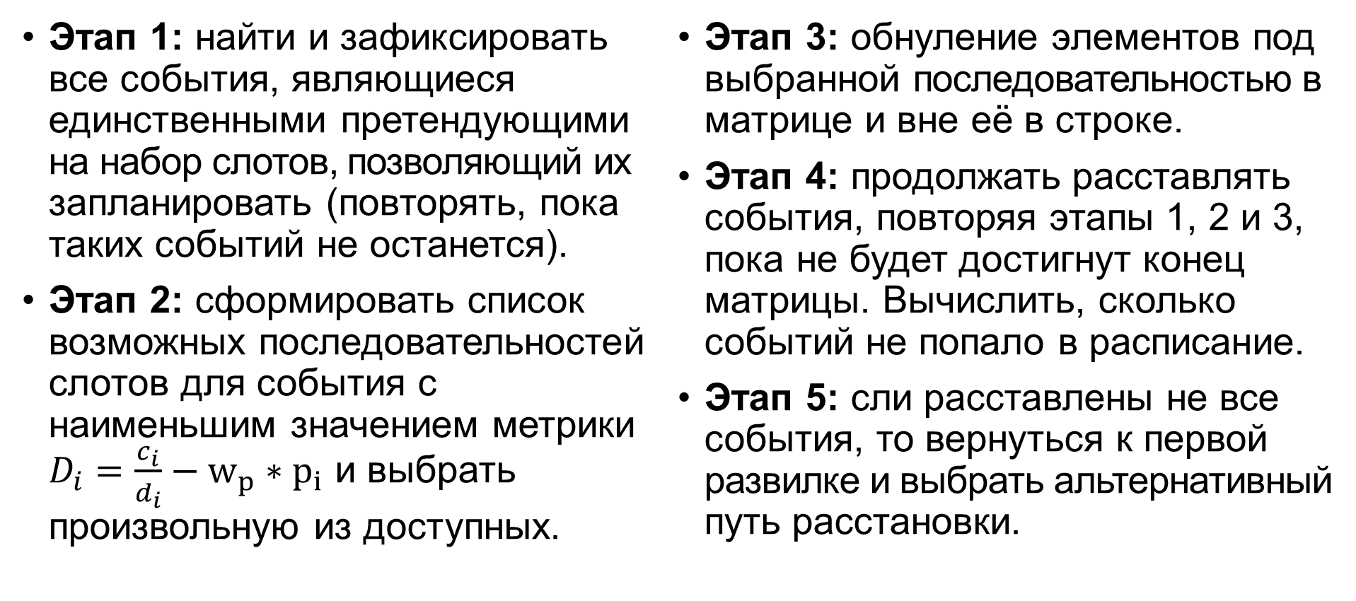
Алгоритм расстановки событий
Этап 1: найти и зафиксировать все события, являющиеся единственными претендующими на набор слотов, позволяющий их запланировать (повторять, пока таких событий не останется).
Этап 2: сформировать список возможных последовательностей слотов для события с наименьшим значением метрики $D_{i}=\frac{c_{i}}{d_{i}}−w_{p}∗p_{i}$ и выбрать произвольную из доступных.
Этап 3: обнуление элементов под выбранной последовательностью в матрице и вне её в строке.
Этап 4: продолжать расставлять события, повторяя этапы 1, 2 и 3, пока не будет достигнут конец матрицы. Вычислить, сколько событий не попало в расписание.
Этап 5: сли расставлены не все события, то вернуться к первой развилке и выбрать альтернативный путь расстановки.

Slide 8
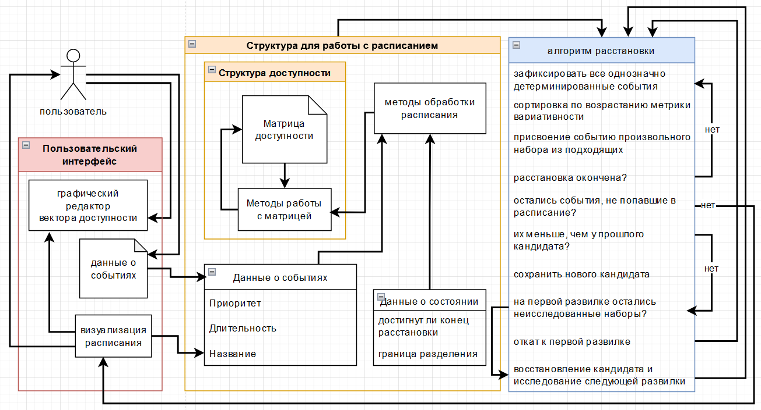
Архитектура программного инструмента

Slide 9
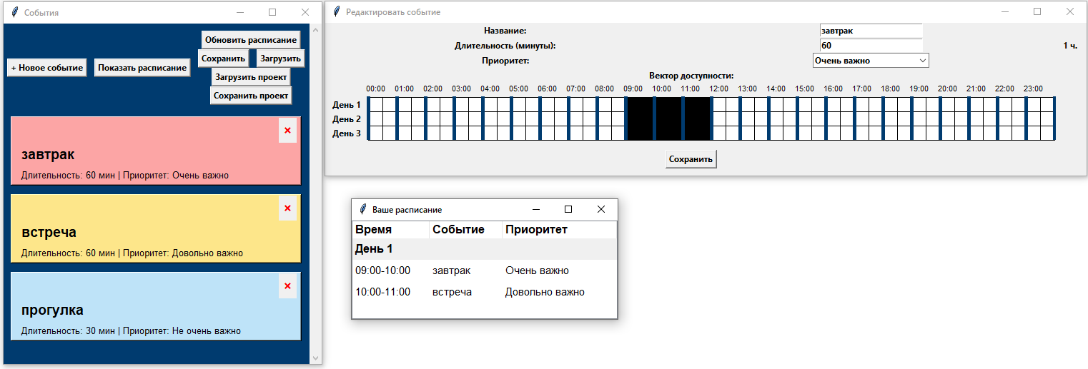
Пользовательский интерфейс

Slide 10
Средства разработки
Среда программирования JupyterLab
Язык программирования Python версии 3.11
Стандартные библиотеки Python:
NumPy (создание матриц)
Tkinter (графический интерфейс)

Slide 11
Результаты работы
Реализован программный инструмент для автоматизированного составления личного расписания на основе адаптивного алгоритма
Предложен метод составления расписания на базе адаптивного алгоритма преобразования матрицы доступности.
Разработана математическая модель, где помимо основных данных событие охарактеризовано вектором доступности.
Спроектирован и реализован программный инструмент с графическим интерфейсом предлагающий варианты расписания на основе введённых ограничений.
Результаты работы могут быть применены для решения задачи планирования в других контекстах.

Slide 12
Спасибо за внимание!

Slide 13
Адаптивные алгоритмы
Алгоритмы, которые изменяют своё поведение во время исполнения в зависимости от входных данных или текущего состояния.
Задачи планирования имеют стохастические, непредсказуемые входные данные => адаптивный алгоритм хорошо подойдёт для их решения

Slide 14
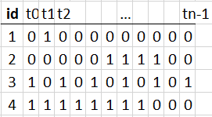
Реализация: структура доступности
Хранит данные о доступности событий в виде матрицы и предоставляет методы взаимодействия с ней, в том числе:
Подсчёт сумм по столбцу и по строке
Перестановка строк
Обнуление элементов
Матрица доступности
Notes:
Модули, классы, важные шаги

Slide 15
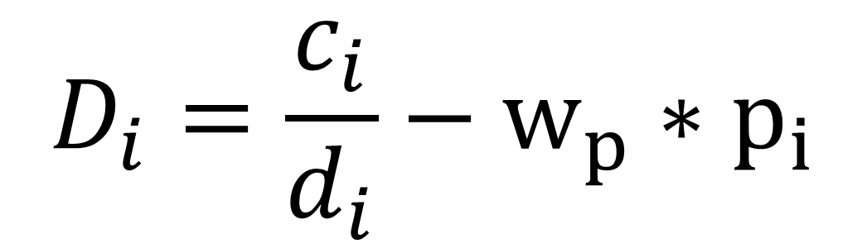
Архитектура: учёт приоритетов
Всего слотов доступно событию
Приоритет
$$D_{i}=\frac{c_{i}}{d_{i}}−w_{p}∗p_{i}$$
Оценка сложности
планирования
Событие займёт слотов
Вес
приоритета
Notes:
— насколько важно и сложно запланировать событие

